Slide 1



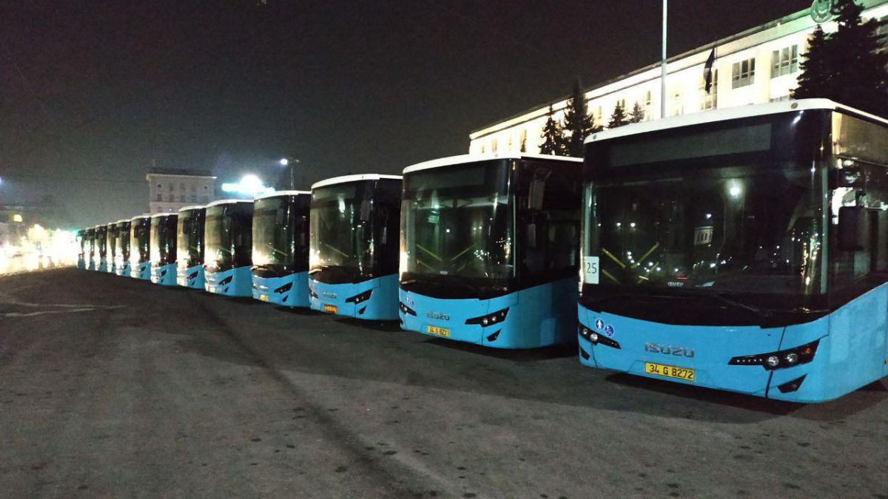
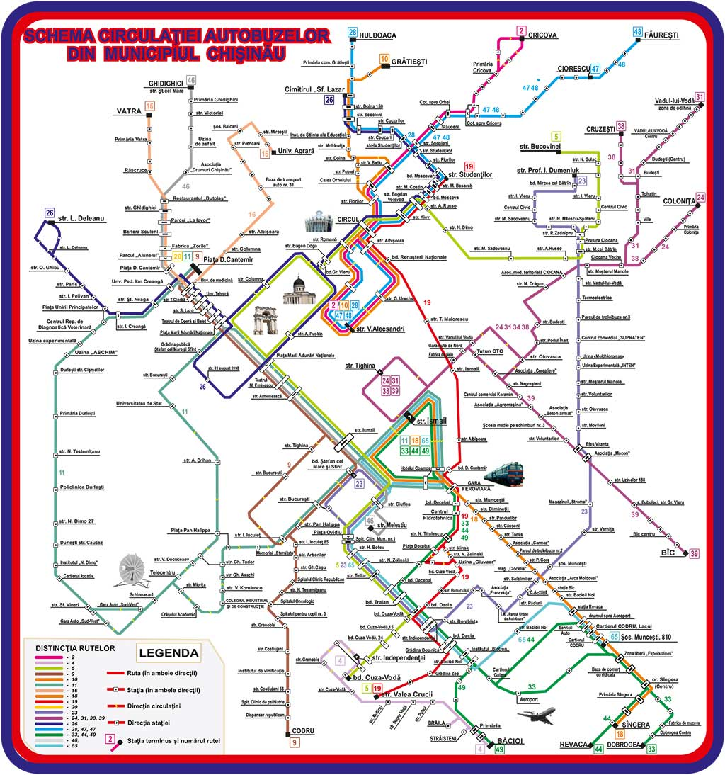
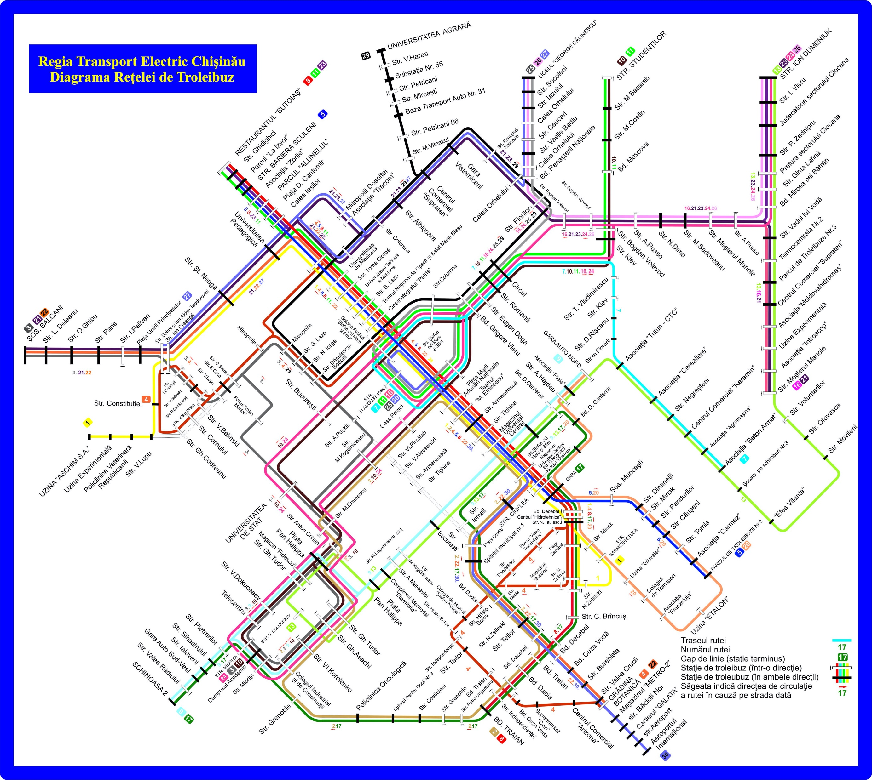
Reînnoirea parcului rulant al sistemului de Transportului Public din Municipiul Chișinău – 2020-2023
KITŲ ES VALSTYBIŲ DIPLOMATINIO KORPUSO, DIRBANČIO TŲ ŠALIŲ DIPLOMATINĖSE ATSTOVYBĖSE, VAIKŲ IKIMOKYKLINIO UGDYMO IR MOKSLO IŠLAIDŲ KOMPENSAVIMO METODŲ IR DYDŽIŲ APŽVALGA BEI ANALIZĖ
KITŲ ES VALSTYBIŲ DIPLOMATINIO KORPUSO, DIRBANČIO TŲ ŠALIŲ DIPLOMATINĖSE ATSTOVYBĖSE, VAIKŲ IKIMOKYKLINIO UGDYMO IR MOKSLO IŠLAIDŲ KOMPENSAVIMO METODŲ IR DYDŽIŲ APŽVALGA BEI ANALIZĖ

Slide 2


Achiziționarea de noi unități de transport urmează să fie realizată în baza acordului de colaborare interguvernamentală Moldova - Belarus
În anii 2010-2011 a fost implementat proiectul ,,Transport Public Chișinău”, finanțat de Banca Europeană pentru Reconstrucție și Dezvoltare, Banca Europeană de Investiții și grantul ,,Facilității de Investiții pentru Vecinătate al UE” (FIV), în rezultatul căruia au fost procurate și puse în exploatare 102 troleibuze moderne.
În perioada 2010 – 2020 comisia Interguvernamentală Moldo-Belarusă a împuternicit întreprinderile: Î.M. ,,Regia transport electric” din partea R. Moldova și O.A.O. ,,Belcomunmaș” din partea R. Belarus, să realizeze asamblarea troleibuzelor în mun. Chișinău pe baza componentelor uzinei producătoare O.A.O. ,,Belcomunmaș”.
În baza Acordului interguvernamental între Ministerul Economiei al R. Moldova și Ministerul Industriei al R. Belarus, privind inițierea cooperării tehnologice și de producție în domeniul asamblării troleibuzelor la Chișinău, în anul 2012 la Î.M. RTE a demarat procesul de asamblare a troleibuzelor de tip AKSM-321
În a doua parte a anului 2012 au fost asamblate primele 10 troleibuze.
În total, în perioada 2012-2020 au fost asamblate 302 unități AKSM – 321.
Din totalul de 302 de unități asamblate, 102 au fost achiziționate în baza creditului acordat de BERD, iar alte 200 de unități din surse bugetare pe parcursul anilor 2014 – 2020.
Din cele 200 de unități achiziționate în perioada 2014 – 2020:
145 de troleibuze sunt clasice
50 sunt cu mers autonom
5 troleibuze articulate

Slide 3
Parcul rulant al Î.M. PUA este învechit și nu corespunde necesităților sistemului de transport public
Figura 1. Numărul autobuzelor în gestiunea Î.M. PUA, după vârstă
Figura 2. Evoluția numărul de angajați Î.M. PUA, după tip 2018-2019
Doar 31 din 143 de autobuze aflate la balanța Î.M. PUA au o vârstă mai mică decât perioada maximă de exploatare recomandată de producător
Peste 35% din totalul unităților de transport aflate în gestiunea Î.M. PUA are o vârstă de peste 20 de ani cu standardul ECO al motorului Euro 0
Doar 37% din totalul unităților de transport aflate în gestiunea Î.M. PUA respectă standardul de emisii Euro 4
Parcursul mediu al unii unități de transport aflate la balanța Î.M. PUA este de 831 293 km, iar în cazul unor unități de transport acesta poate ajunge la 1.3 - 1.4 milioane km.
În ciuda faptului majorării salariului mediu pe instituție, numărul angajaților în cadrul Î.M. PUA este în scădere
Salariul mediu pentru anul 2019 per instituție a constituit 8 279 MDL, ceea ce constituie cu cca. 18.6% mai mult decât salariul mediu pe economie în sectorul real pentru aceeași perioadă
Cei mai bine plătiți angajați ai Î.M. PUA sunt șoferii cu un salariu de cca. 10 500 MDL lunar în anul 2019.
Personalul administrativ reprezintă cca. 16.3 % din totalul angajaților.

Slide 4
PARCUL RULAN AL Î.M RTEС NECESITĂ INVESTIȚII CONSTANTE PENTRU PĂSTRAREA NIVELULUI DE CALITATE ATINS
Figura 3. Numărul troleibuzelor în gestiunea Î.M. RTE, după vârstă
Figura 4. Evoluția numărul de angajați Î.M. RTE, după tip 2018-2019
Cea mai mare parte a troleibuzelor aflate în administrarea Î.M. RTEС este de tip nou și are o vârstă de sub 10 ani.
Din totalul de 449 de troleibuze, 327 sunt unități de tip nou.
127 din cele 327 de troleibuze de tip nou au o vârstă ce cca. 10-15 ani, fiind necesară realizarea unor investiții continue pentru menținerea indicatorilor de calitate atinși
50 din 327 de troleibuze au propulsie pe bază de baterii cu o autonomie de cca. 20-30 km.
Numărul angajaților în cadrul Î.M. RTEС în perioada 2018 - 2019 a crescut cu cca. 4.3%
Salariul mediu pentru anul 2019 per instituție a constituit 9 146 MDL, ceea ce constituie cu cca. 31.1% mai mult decât salariul mediu pe economie în sectorul real pentru aceeași perioadă
Cei mai bine plătiți angajați ai Î.M. RTEС sunt șoferii cu un salariu de cca. 12 900 MDL lunar în anul 2019
Personalul administrativ reprezintă cca. 12.7 % din totalul angajaților.

Slide 5
Peste 75% din totalul unităților de maxi-taxi au o vârstă de peste 15 ani
Figura 5. Numărul de maxi-taxi, după vârstă
Rutele de maxi-taxi din municipiul Chișinău sunt deservite de 14 agenți economici.
Numărul total al al unităților de maxi-taxi este de 743, dintre care 290 deservesc rute care au cel puțin una din stațiile terminus în una din localitățile din zona metropolitană, iar restul 453 deservesc rutele din raza administrativă a orașului Chișinău.
1025 de angajați, inclusiv personalul administrativ sunt oficial înregistrați în cadrul companiilor care deservesc rutele de maxi-taxi.
În cazul rutelor de maxi-taxi, numărul mediu de angajați per unitate este de doar 1.37 persoane, în comparație cu 4.2 în cazul Î.M. PUA și 6.8 Î.M. RTEC.
Cea mai mare parte a unităților de maxi-taxi sunt învechite și nu corespund nici celor mai elementare standarde de calitate și comoditate
Peste 80% din totalul unităților de maxi-taxi au o vârstă de peste 15 ani, iar 25.5% au o vârstă de peste 20 de ani.
Mai puțin de 20% dintre unitățile de maxi-taxi respectă cel puțin standardul Euro 4 de poluare, cca. 55% au un motor cu standardul Euro 3 de poluare, iar restul 25% Euro 2 sau mai jos.

Slide 6
Achiziționarea de unități noi de transport a condus la o creștere cu 19% a încasărilor și cu 12% numărului de călătorii
Figura 6. Structura veniturilor proprii Î.M. PUA 2017 – 2019, m MDL
Figura 7. Evoluția veniturilor Î.M. PUA 2017 – 2019, m MDL
Figura 8. Evoluția numărului de călători Î.M. PUA 2017 – 2019, m
Cea mai mare parte a veniturilor proprii ale Î.M. PUA o reprezintă încasările din vânzarea biletelor.
Odată cu achiziționarea a 31 de unități noi de autobuze în anul 2019, numărul călătoriilor a crescut cu 12%
Cea mai mare partea veniturilor Î.M. PUA este generată de subvențiile alocate de CMC
Abonamentele nu reprezintă un instrument popular de călătorie, acestea fiind în mare parte achiziționate de elevi, studenți și persoanele juridice pentru proprii angajați.

Slide 7
Deși numărul de călătorii este în continuă creștere, Î.M. RTEC este în continuare dependentă de subvenționarea CMC
Figura 9. Structura veniturilor proprii Î.M RTE 2018 – 2019, m MDL
Figura 10. Evoluția veniturilor Î.M. RTE 2018 – 2019, m MDL
Figura 11. Evoluția numărului de călători Î.M. RTE 2017 – 2019, m
Cca. 50% din totalul veniturilor Î.M. RTEC reprezintă subvenții din sursele CMC
Numărul de călătorii este continuă creștere, în perioada 2017 – 2019 înregistrând o creștere de peste 18%.
Abonamentele nu reprezintă un instrument popular de călătorie, acestea fiind în mare parte achiziționate de elevi, studenți și persoanele juridice pentru proprii angajați.
Gradul mediu de umplere a unui troleibuz este de cca. 78%.

Slide 8
Maxi-taxi-urile reprezintă principala sursă a comodității reduse a transportului public
Figura 12. Numărul ponderat de călători per unitate pe an, după zone mii
Figura 13. Numărul ponderat de călători per unitate pe an, per tip de transport, mii
Numărul ponderat de călători în unitățile de transport în mediul urban este de cca. 531 mii călători pe an per unitate.
Rutele suburbane înregistrează cea mai mică densitate de călători, însă aceasta se referă exclusiv la fluxul mediu zilnic, în orele de vârf numărul mediu ponderat de călători se ridică la 432 mii de per unitate.
Fluxul mediu european este de cca. 194 mii călătorii per unitate de transport pe an.
Autobuzele, care în mare parte deservesc rutele suburbane, înregistrează cea mai mică densitate de călători.
Cea mai mare densitate, nivel municipal se înregistrează în cazul troleibuzelor, rezultat atins în special ponderii mari de unități pe rutele urbane.
Cea mai mare densitate se înregistrează în cazul rutierelor cu o densitate medie ponderată în cazul rutelor urbane de 589.8 mii călători.

Slide 9
150 este numărul minim de unități de transport necesar pentru acoperirea fluxului de pasageri administrat de rutele de maxi-taxi în raza hotarelor administrative ale Chișinăului

Slide 10
Implementarea Planului elaborat de grupul de lucru al CMC are cel mai mare impact asupra indicatorilor calitativi și de comoditate

Slide 11


Acoperirea financiară pentru achiziția unităților noi de transport public
49 M MDL
50 M MDL
25 U
391 M MDL
150 U
SURSE PROPRII SAU CREDIT
OBLIGAȚIUNI MUNICIPALE

Slide 12



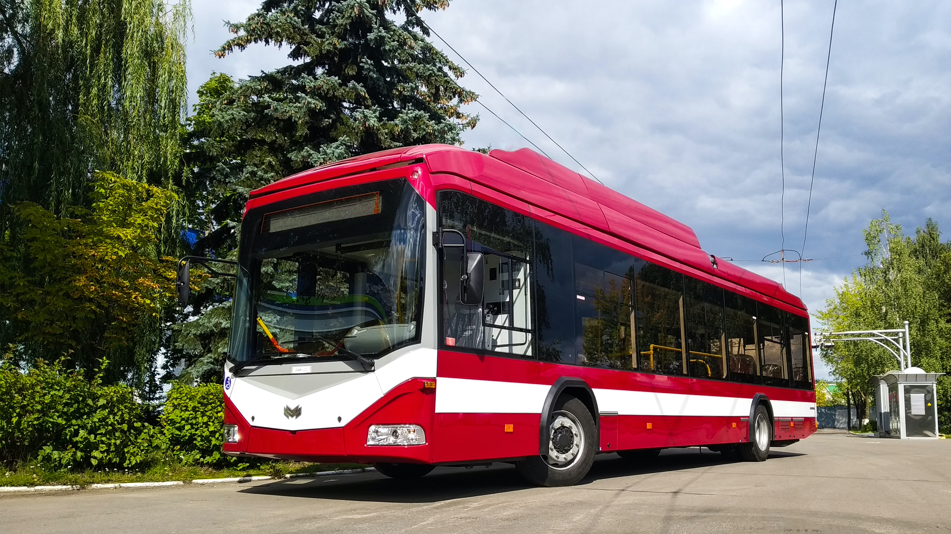
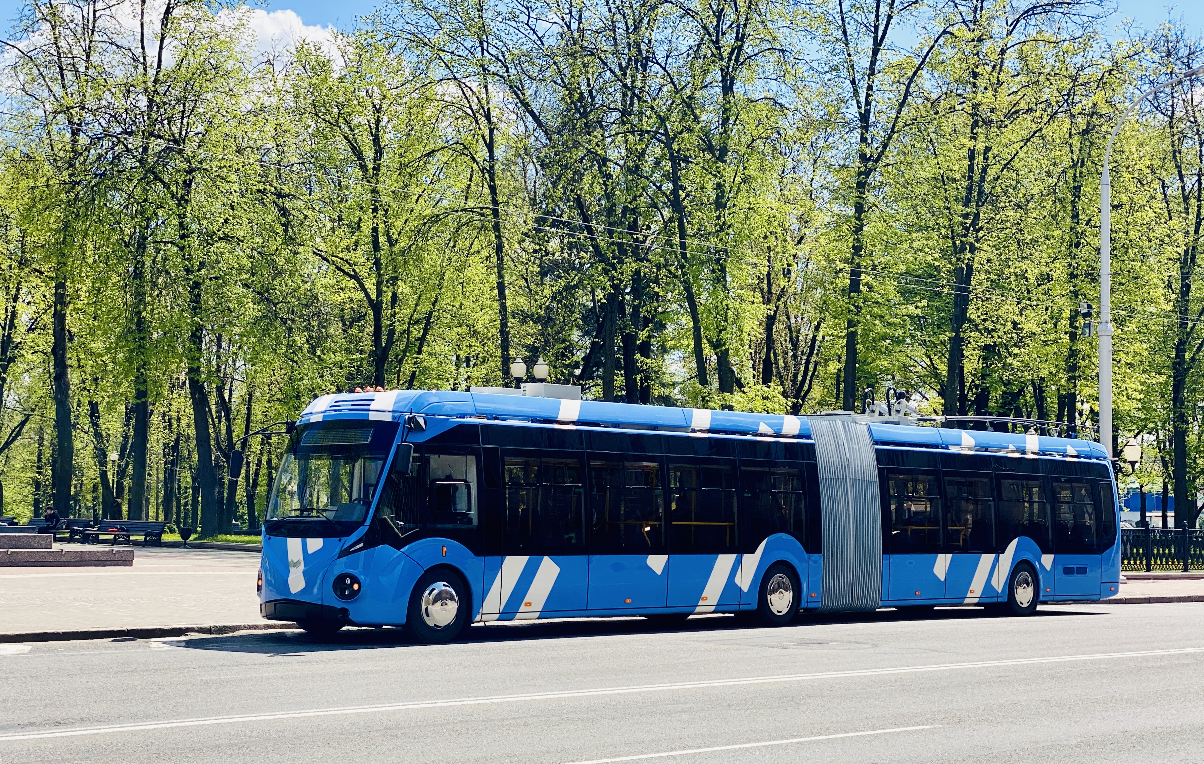
Planul de achiziții de troleibuze prin emiterea obligațiunilor municipale
€
AKSM – 321
101 Pasageri
20
Unități
165 k
67 m MDL
AKSM – 43303
162 Pasageri
5
Unități
315 k
32 m MDL

